Slide 1
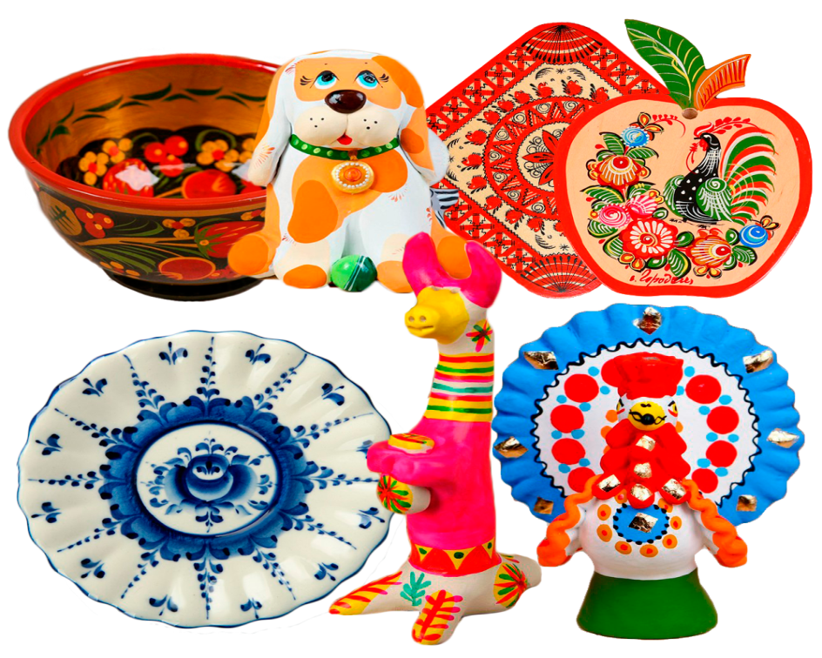
Мини - музей «Город мастеров»
Выполнено воспитателями Тишаевой Г.Б., Чеклецовой Е.В. и учителем-логопедом Девятовой И.С.

Slide 2
ЦЕЛЬ: Формирование познавательного интереса дошкольников к различным объектам и культуре народов мира.
ЗАДАЧИ:
познакомить детей с народными промыслами в рамках истории родного края;
воспитывать интерес к культуре своих предков;
формировать представления о рукотворном мире;
развивать эстетическое восприятие, художественный вкус;
способствовать приобщению детей к искусству в условиях дошкольного учреждения.
ОЖИДАЕМЫЙ РЕЗУЛЬТАТ:
Создание мини-музея приобщит детей к миру общечеловеческих ценностей, расширит познавательный интерес, эмоциональное восприятие, обогатит словарный запас, позволит воспитать чувство гордости за общее дело, свою группу, детский сад и семью.

Slide 3
Мини-музей — это средство, объединяющее интересы педагогов, детей и родителей. Он позволяет заложить основу гармоничного развития личности ребёнка, сформировать эстетический вкус, расширить кругозор. Создание нашего мини-музея «Город мастеров» особенно актуально, поскольку в настоящее время одним из важнейших приоритетов современного образования является духовно-нравственное воспитание детей. Народно-прикладное творчество формирует интерес и любовь к традициям своего народа.

Slide 4
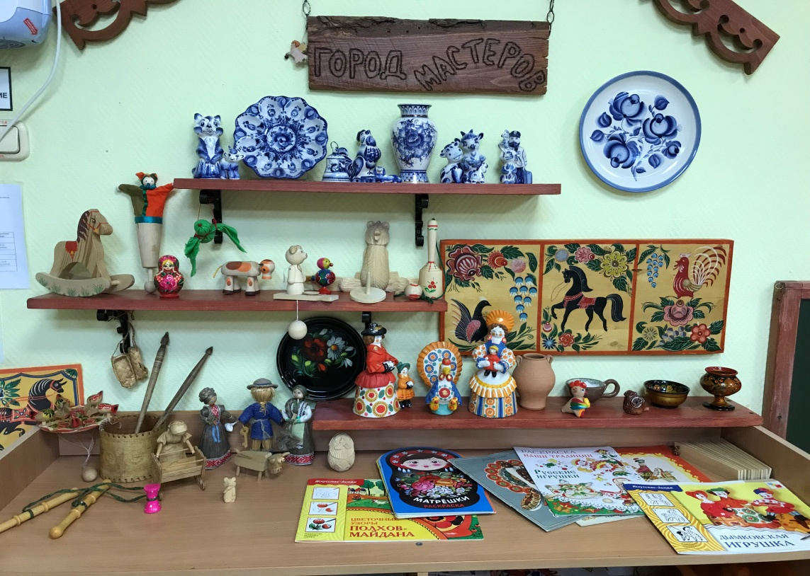
РАЗДЕЛЫ И ЭКСПОНАТЫ:
народная игрушка — свистульки, тряпичные куклы, игрушки-забавы;
изделия народных промыслов из Гжели, Жостово, Городца, Хохломы, Дымково.

Slide 5
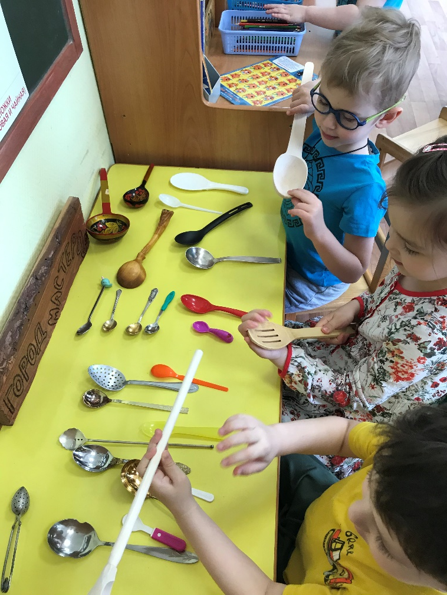
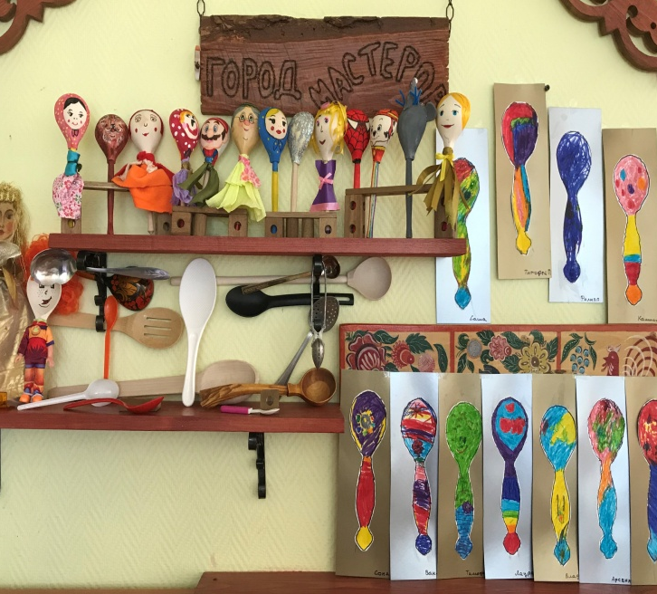
В рамках проектной деятельности «Королева ЛОЖКА» дети совместно с родителями приняли активное участие и пополнили музей рукотворными экспонатами. Наши воспитанники с удовольствием демонстрировали свои поделки и делились опытом по их изготовлению со своими сверстниками.

Slide 6
Новая экспозиция мини-музея «Куклы народов мира» позволит сравнить костюмы и элементы быта разных этносов.

Slide 7
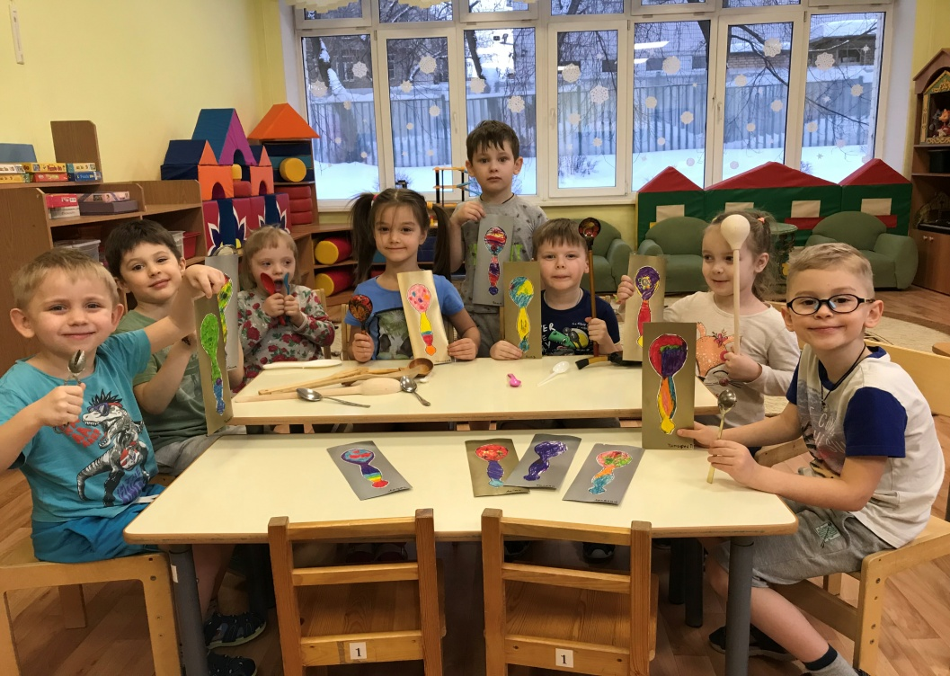
Мини-музей можно назвать информационно-коммуникативной системой, которая открывает ребёнку возможность первого проникновения в историю родного края. Только в таком музее используются приёмы подачи информации посредством игры: можно потрогать, поиграть и увидеть предмет в действии, создать собственный экспонат.

